Slide 1





Vol au collège !
Mardi 1er septembre 2020
La professeur d’HAS du collège a constaté que la réserve de sa cuisine avait été dévalisée.
Alors qu’elle a quitté la cuisine à 11h45 pour aller passer une commande auprès de l’Intendance, à son retour vers midi, le placard à provision était quasiment vide : plus de chocolat, plus de raisins secs, plus de jus de fruits , disparation de la boite à biscuits prévus pour la réunion du soir… Bref, quelqu’un était passé par là !
Le directeur de SEGPA qui rangeait les fournitures dans la réserve a repéré le coupable qui quittait la cuisine.
Malheureusement, il ne l’a vu que de dos. Le collégien aperçu portait un sac rouge de marque Westpack.
8 suspects qui pourraient correspondre à l’élève repéré ont été identifiés.
À toi de découvrir le coupable !
Selon toi, qui est le coupable ? ……………………………
Combien de témoins as-tu interrogé pour le découvrir ? …

Slide 2

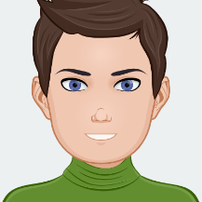
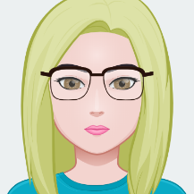
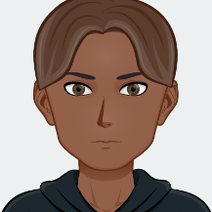

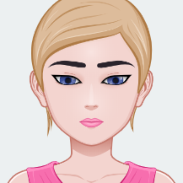
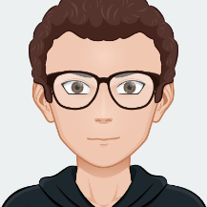
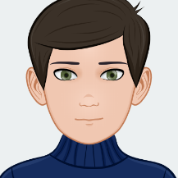

Les suspects
Ben Langlois, élève de 6ème4
Laura El Koury, élève de 5ème2
Yann Dumouchel, élève de 4ème1
Zoé Legoff, élève de 3ème2
Inès Rodriguez, élève de 4ème3
Liam Duchemin, élève de 3ème4
Pierrick Kafi, élève de 6ème3
Margot Clair, élève de 5ème6

Slide 3


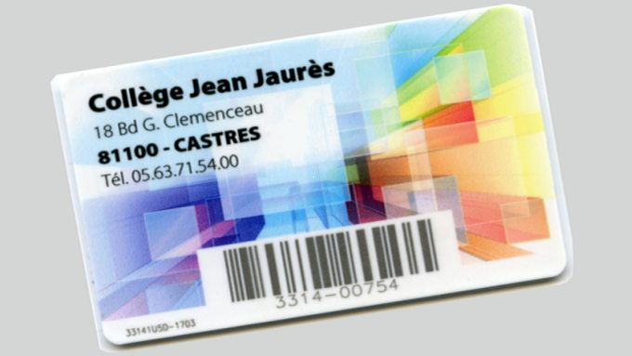
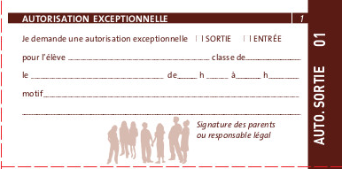

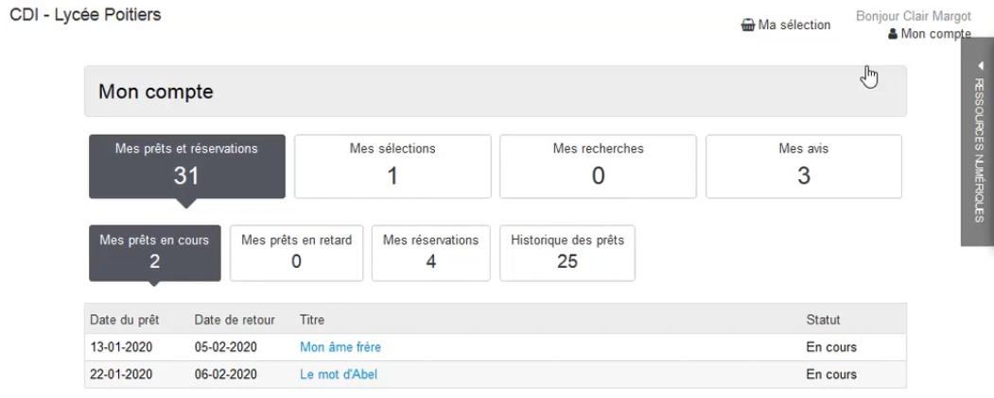

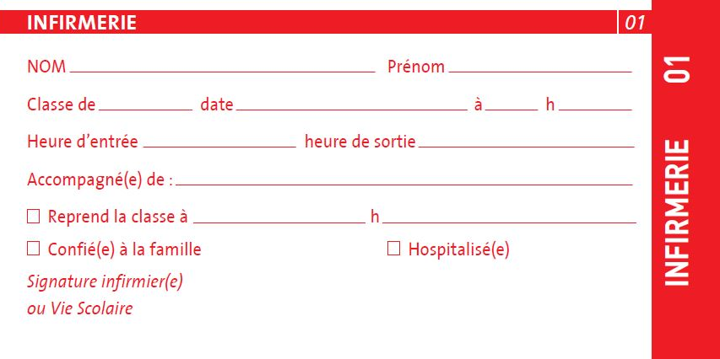
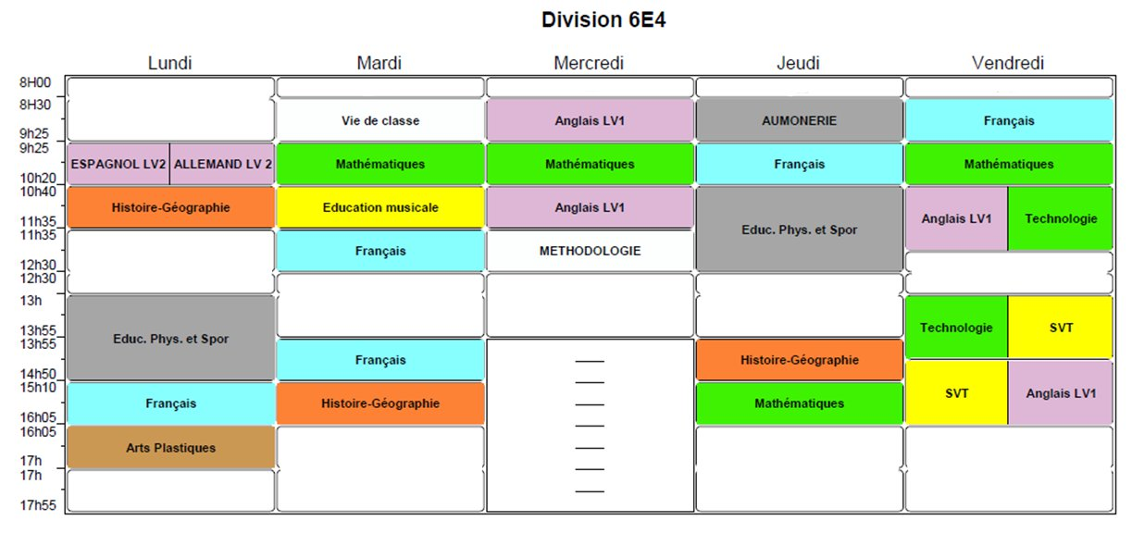
Les preuves
Laura El Koury – 5ème2
Yann Dumouchel
11 30 12 15
4ème1
01/09/2020
Emprunts possibles au CDI ce jour à partir de 11h45 !
La documentaliste
Rendez-vous chez l’orthodontiste
01-09-2020 16-09-2020
01-09-2020 16-09-2020
Horaires de passage Restauration scolaire
01/09/2020
11 h 37 => 3314-00763
11 h 38 => 3314-00778
11 h 46 => 3314-00754
11 h 50 => 3314-00913
11 h 53 => 3314-00541
11 h 55 => 3314-00308
11 h 57 => 3314-00212
Planning FSE
lundi | 11h30 – 12h30 6ème1/6ème2 | 12h30 – 13h30 4ème1/4ème2
mardi | 11h30 – 12h30 3ème1/3ème2 | 12h30 – 13h30 5ème1/5ème2
jeudi | 11h30 – 12h30 6ème3/6ème4 | 12h30 – 13h30 4ème3/4ème4
vendredi | 11h30 – 12h30 3ème3/3ème4 | 12h30 – 13h30 5ème3/5ème4
Rodriguez
Inès
01/09/2020
11 30
4ème3
11h30
12h05
Paul Roger
12 05

Slide 4


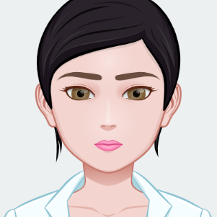
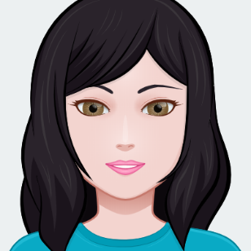


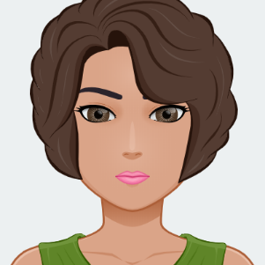




Les témoins
s Tu peux choisir d’interroger plusieurs témoins.
c Surligne au fur et à mesure chaque témoin interrogé.
1
2
3
4
Infirmière scolaire
Professeur d’HAS
Assistante sociale
Professeur documentaliste
5
6
7
8
Directeur de SEGPA
Professeur de français
Assistant d’éducation
Professeur d’anglais
Les témoignages
1 | « Quelques passages ce midi à l’infirmerie…..ce midi, une fille de 4ème, il me semble ! »
2 | « J’espère que l’enquête avance car j’ai besoin des provisions cet après-midi ! »
3 | « J’étais en réunion ce matin, je ne suis pas sortie de mon bureau !»
4 | « Je suis contente d’avoir ouvert le CDI aujourd’hui, déjà quelques emprunts ! »
5 | « L’élève que j’ai vu sortir de la cuisine avait les cheveux raides ! »
6 | « Pas d’absent en 6ème4 lors de mon cours ! »
7 | « Toutes les filles de 3ème2 ont attaqué la décoration du foyer, c’est chouette ! »
8 | « I saw a boy near the kitchen… don’t know if it helps ! »

